Slide 1
Своё будущее – ты выбираешь сегодня !

Slide 2
Специальность "Механизация сельского хозяйства"

Slide 3
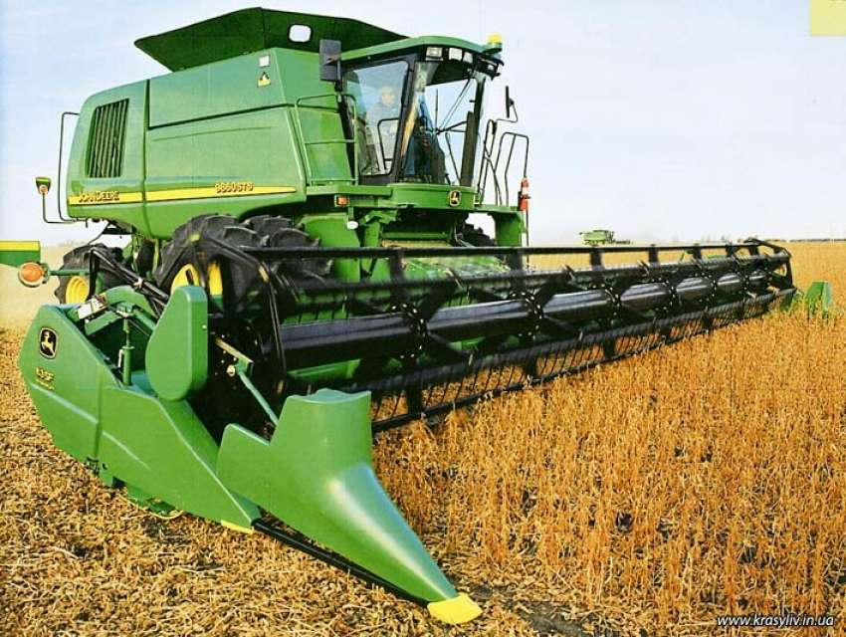
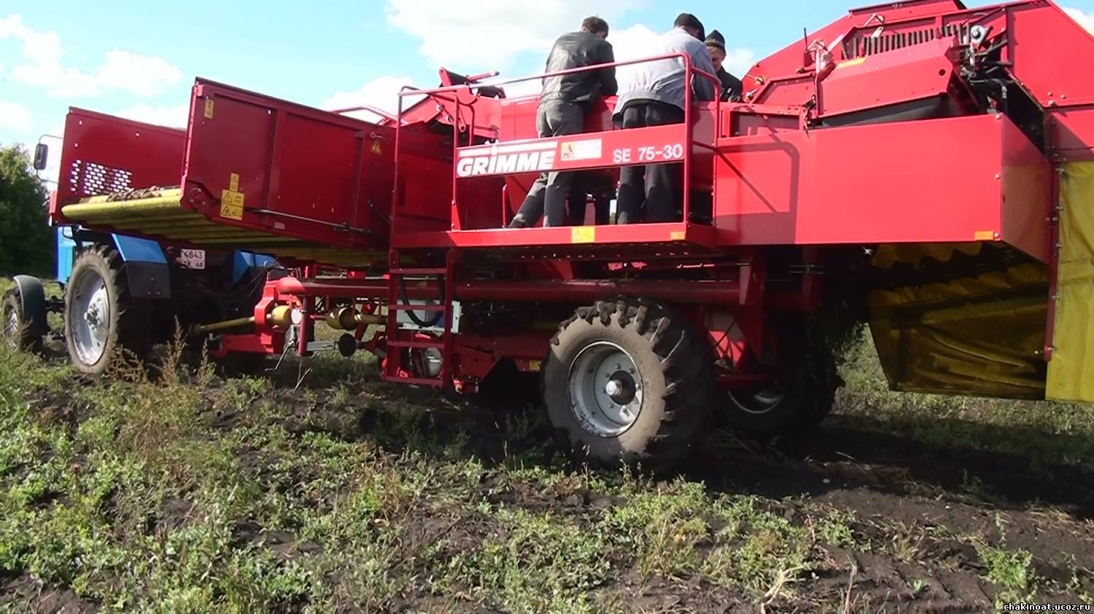
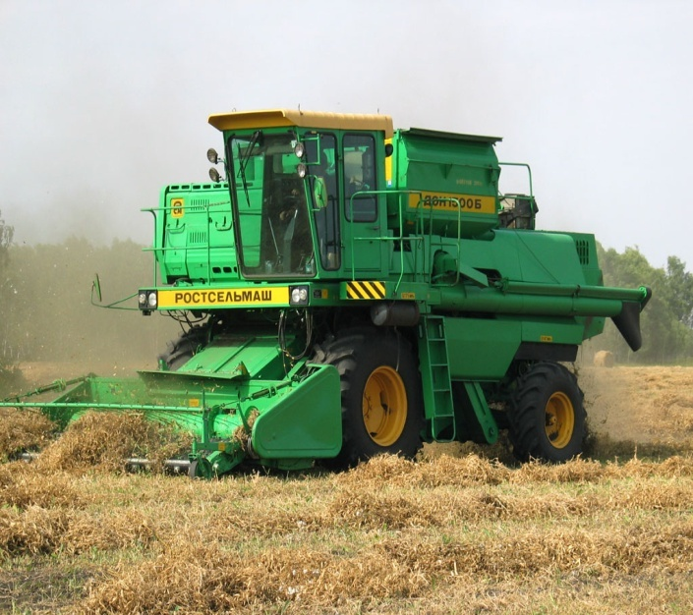
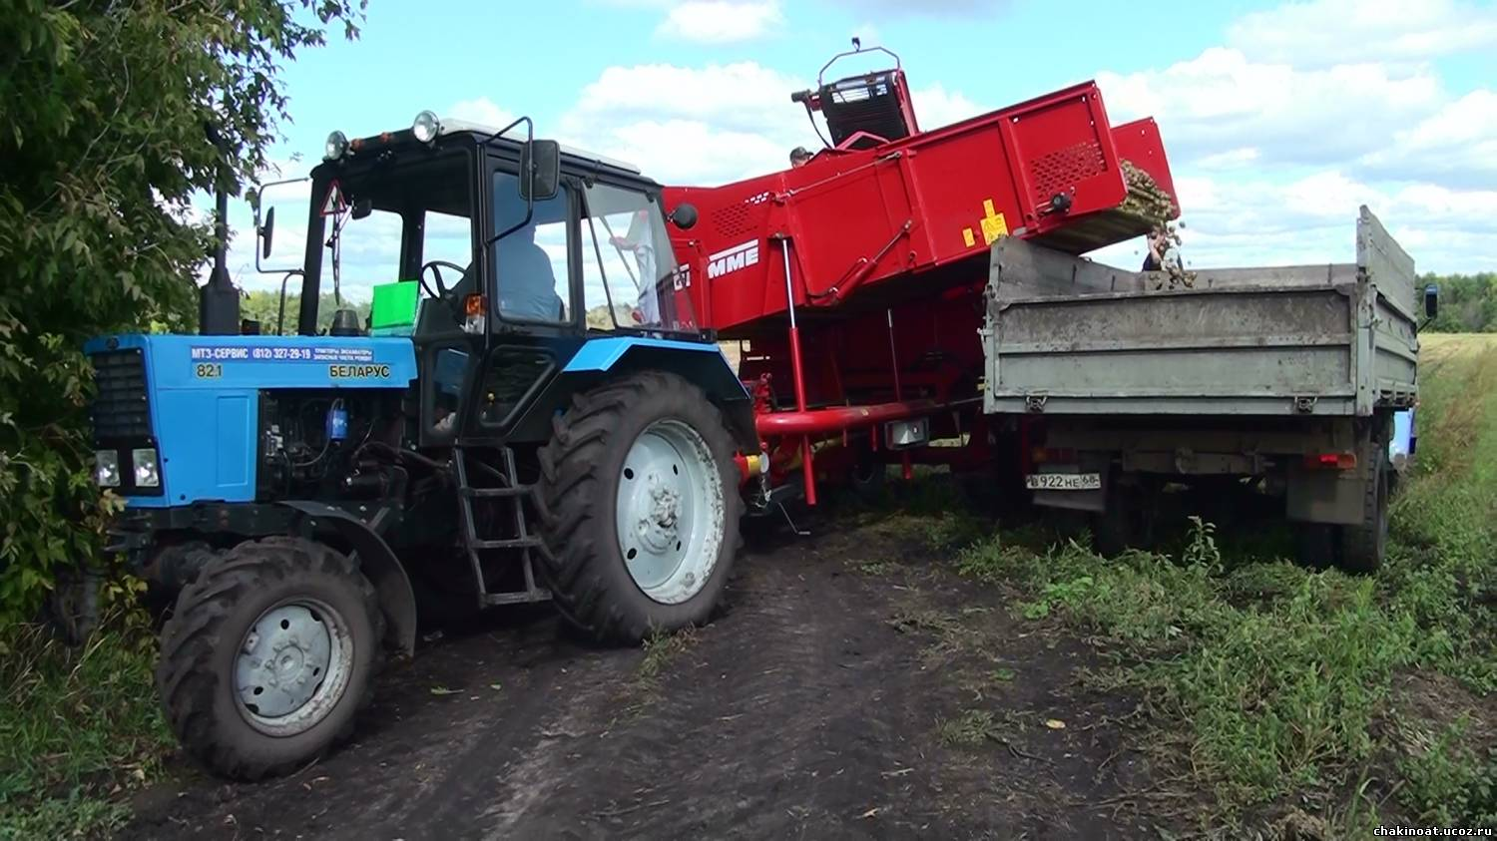
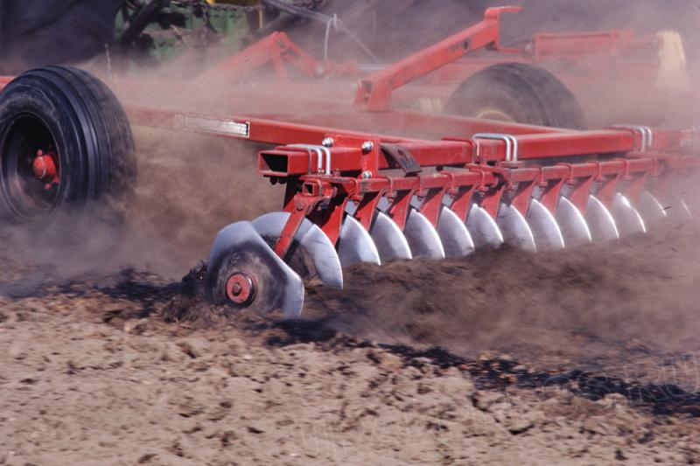
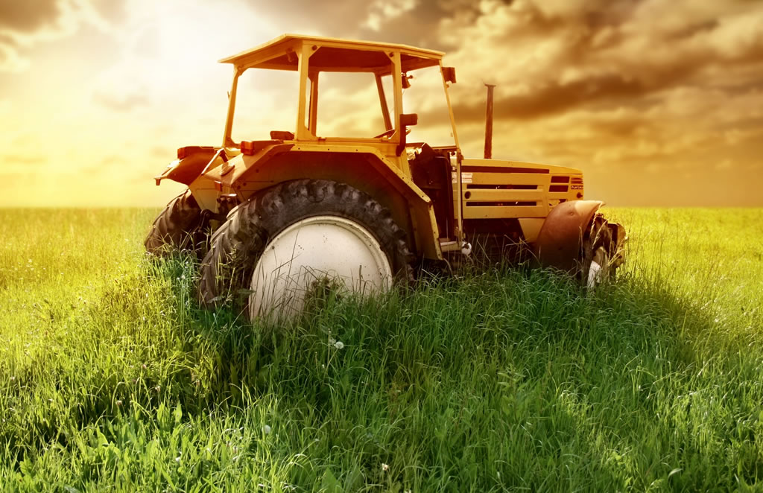
Обязанности механизатора
Notes:
Обязанности механизатора
Издавна профессия хлебопашца на селе одной из самых уважаемых и почётных. Ведь чтобы вырастить хлеб, надо любить, прежде всего, родную землю, отдавать ей частичку душевного тепла. А еще в совершенстве владеть техникой. Кто живет в селе, знает, что механизаторская жизнь такова , что приходится трудиться на полях в сложных погодных условиях.
С ранней весны и до «белых мух» у сельского механизатора самая напряженная пора, а круг его обязанностей очень широк. Весной надо пахать землю, боронить пашню, культивировать и засевать поля семенами. Летом – косить, молотить, метать сено и солому, осенью – снова пахать, зимой – ремонтировать технику. Порой приходится работать и в ночную смену.

Slide 4
Назначение профессии "Механик":
обеспечение безаварийности и надежности,
правильной эксплуатации,
своевременного качественного ремонта, технического обслуживания и модернизации оборудования предприятия.
Notes:
по предмету труда относится к типу – "человек–техника";
по характеру труда является профессией исполнительского класса.

Slide 5
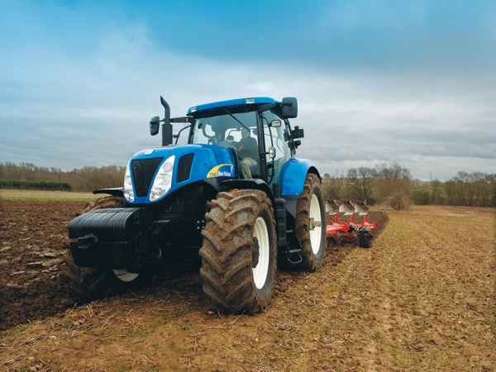
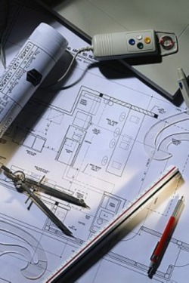
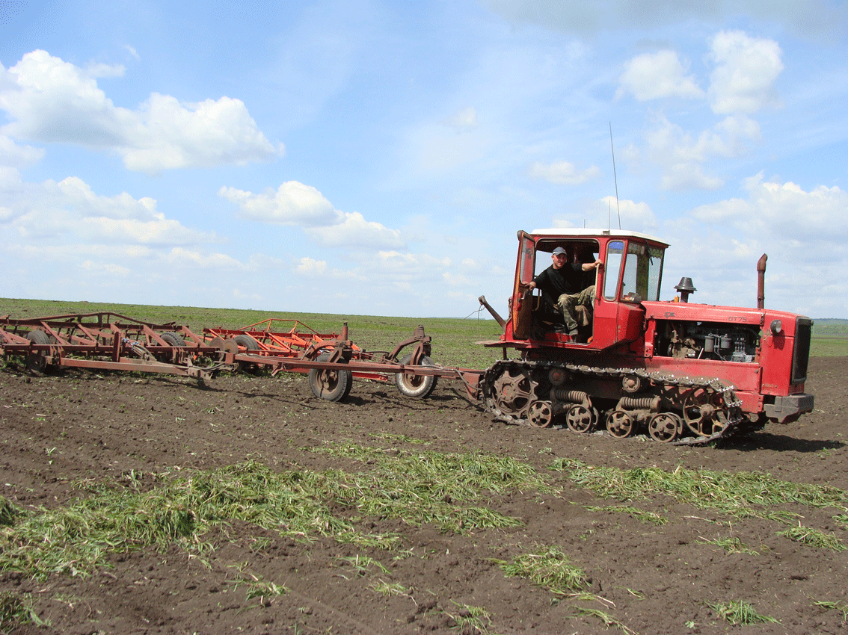
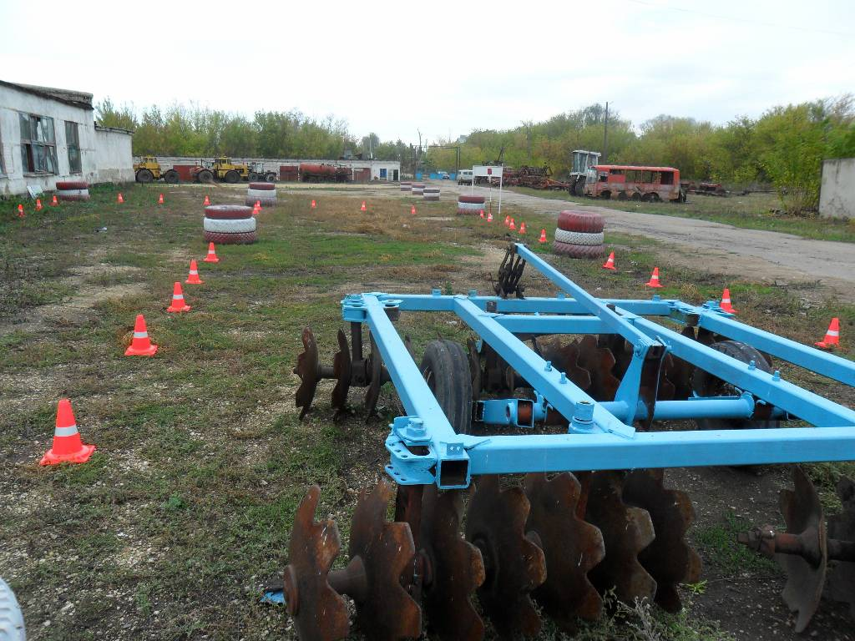
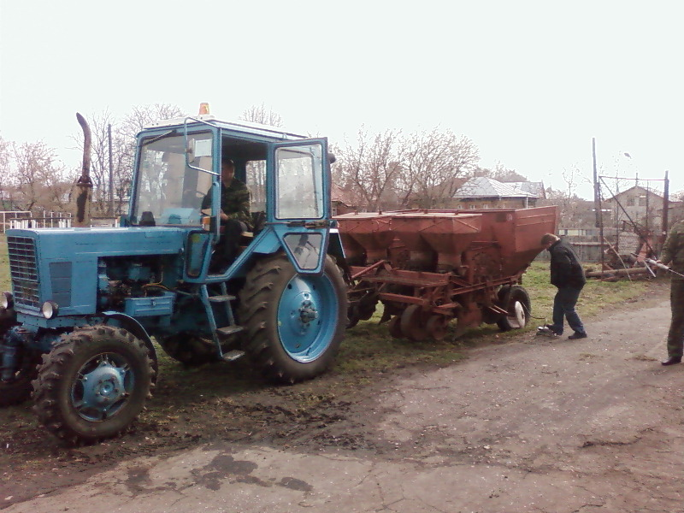
Сельский механизатор обязан:
Notes:
Сельский механизатор обязан:
Во-первых, он должен отлично знать правила выполнения всех необходимых операций:
вспашки поля;
посева;
междурядной обработки;
полива;
уборки урожая.
Во-вторых, теоретические знания механизатор должен умело применять на практике.
В-третьих, необходимо хорошо владеть машинно-тракторным агрегатом, с учётом особенностей сельскохозяйственной техники, состояния пашни и видом культуры.

Slide 6
Основные решаемые задачи профессии "Механик":
Подготовка планов проверок и ремонта оборудования;
Контроль состояния защитных устройств механического оборудования, зданий и сооружений цеха;
Установка, настройка режимов нового оборудования, модернизация и замена малоэффективного оборудования, техническое руководство смазочно–эмульсионным хозяйством;
Учет ресурсов оборудования, анализ причин преждевременного износа;
Руководство командой, обеспечение техники безопасности работ.
Notes:
Профессия "Механик" требует от специалиста преимущественно интеллектуальных и физических затрат. Профессиональная деятельность, прежде всего, подразумевает выполнение конкретных задач с применением специальных навыков труда. В зависимости от текущей задачи, механик осуществляет деятельность в помещении, вне помещения, за рабочим местом, мобильный. Для выполнения основной задачи деятельности требуется периодическое взаимодействие с людьми. Обычно профессиональное общение происходит непосредственно.

Slide 7
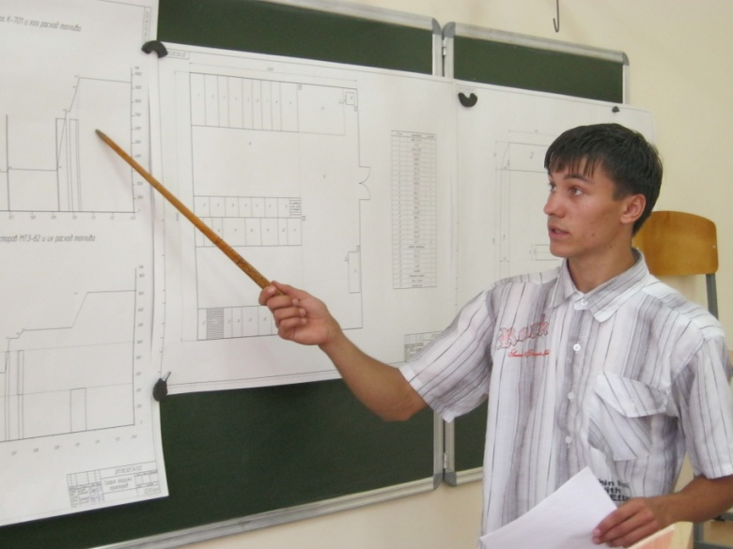
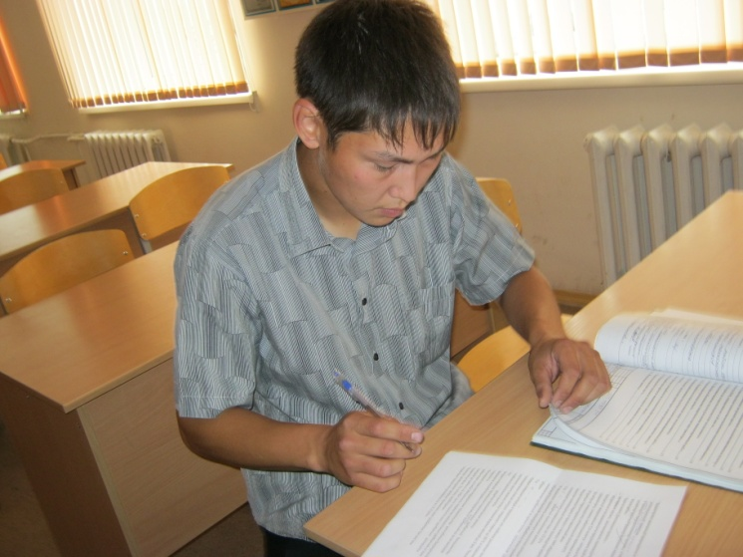
Основой профессии "Механик" выступают
школьные знания:
математика;
физика;
химия.
специальные знания:
механика;
экология.

Slide 8
Профессионально - важные качества профессии "Механик":
аккуратность;
дисциплинированность;
ответственность;
предусмотрительность;
пунктуальность, педантичность;
способность к переключениям с одной деятельности на другую;
способность планировать свою деятельность во времени;
способность различать отклонения параметров процессов от заданных значений;
переключаемость внимания (способность быстрого переключения внимания с одного объекта на другой или с одной деятельности на другую).

Slide 9
Профессионально - важные качества профессии "Механик":
внимание к деталям;
умение подмечать незначительные (малозаметные) изменения в исследуемом объекте, в показаниях приборов;
логичность мышления;
ассоциативность мышления;
предметность (объекты реального мира и их признаки) мышления;
техническое мышление;
хорошо развитые мнемические способности (свойства памяти);
умение грамотно выражать свои мысли;
склонность к работе с документацией;
способность прогнозирования;
умение правильно и эффективно распределять время.

Slide 10
Заболевания, противопоказанные для профессии "Механик":
Некорректируемое снижение остроты зрения;
Нарушение цветоразличения, бинокулярного зрения;
Вестибулярные расстройства, нарушение чувства равновесия;
Расстройства координации движений;
дрожание рук;
Заболевания позвоночника, суставов или нижних конечностей;
Выраженные физические недостатки.

Slide 11
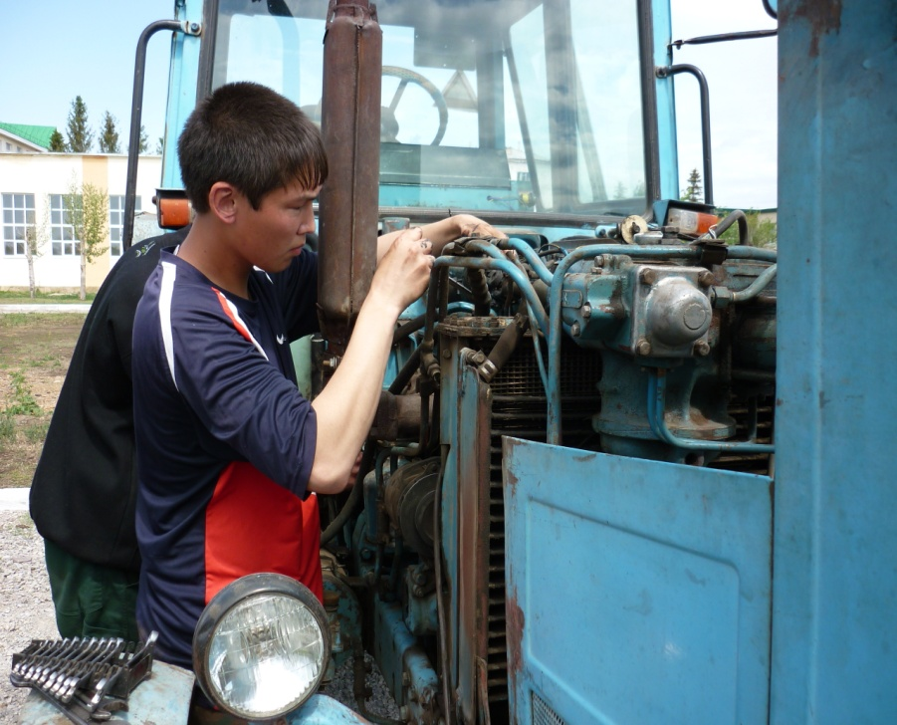
Краткое описание
Механик - это специалист, который занимается ремонтом и обслуживанием одного или нескольких видов техники. Люди с этой профессией работают с автомобилями, самолётами, электротехникой, радиоэлектроникой, сельхозтехникой и т. д.
Notes:
Для удовлетворения растущих потребностей человечество вынуждено выполнять огромный объём работы во всех сферах деятельности. Чтобы облегчить себе этот непосильный труд, люди используют технику. Но чем больше функций выполняет такое оборудование, тем больше вероятности, что он сломается. Дабы такого не произошло, надо должным образом её обслуживать. Механик — это специалист, который занимается ремонтом и обслуживанием одного или нескольких видов техники. Люди с этой профессией работают с автомобилями, самолётами, электротехникой, радиоэлектроникой, сельхозтехникой и т. д.

Slide 12
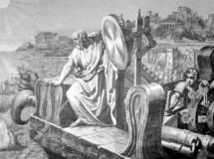
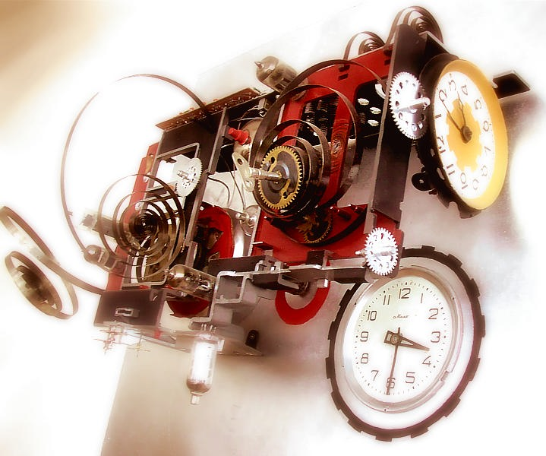
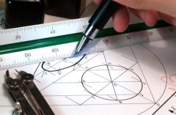
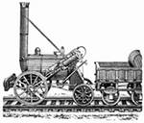
История профессии
Notes:
Первые механики, занятые обслуживанием механизмов, появились во времена Древнего Рима. Эти люди обслуживали системы для перекачки воды, которые были прототипом нынешних насосов. Позже люди с такой профессией занимались ремонтом и эксплуатацией оборудования горного промысла на рудниках, но назывались такие рабочие по-другому. Механики в нынешнем понимании впервые получили распространение в период индустриализации в средине XIX века, когда на производстве стали применять новые технологии и появился железнодорожный транспорт.…

Slide 13
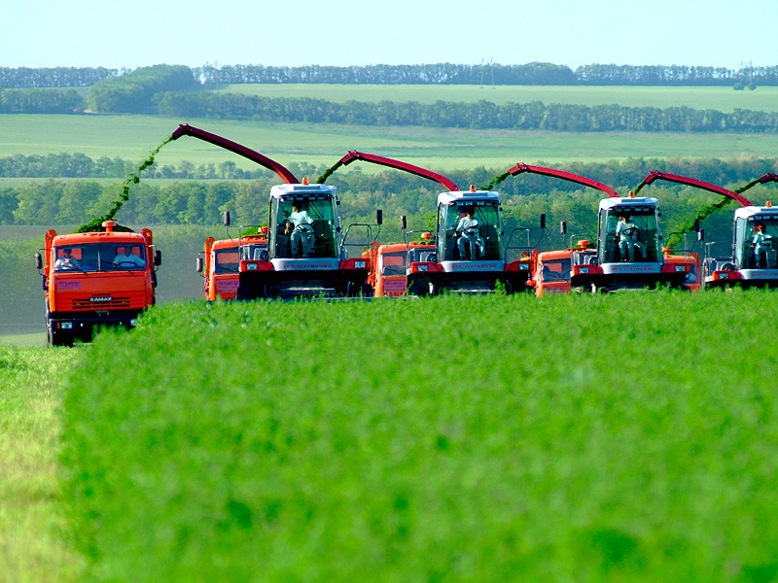
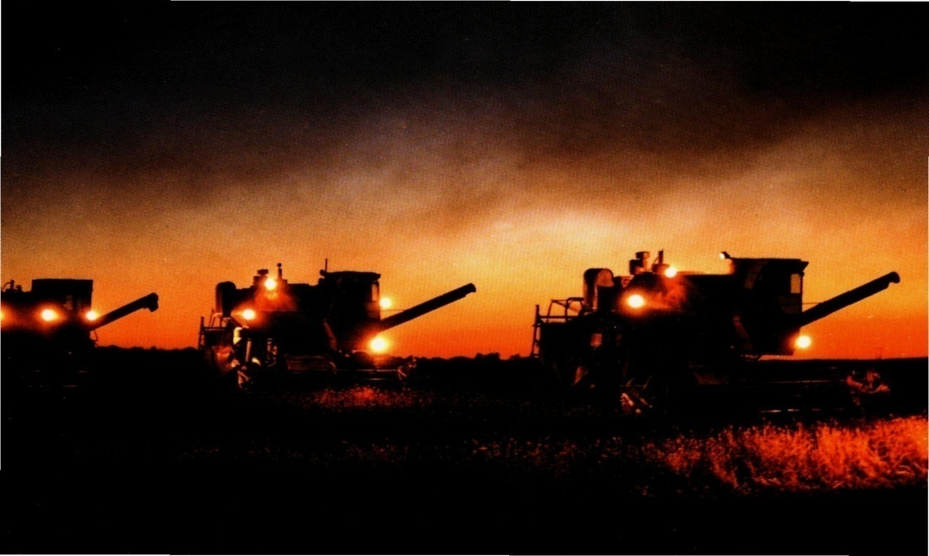
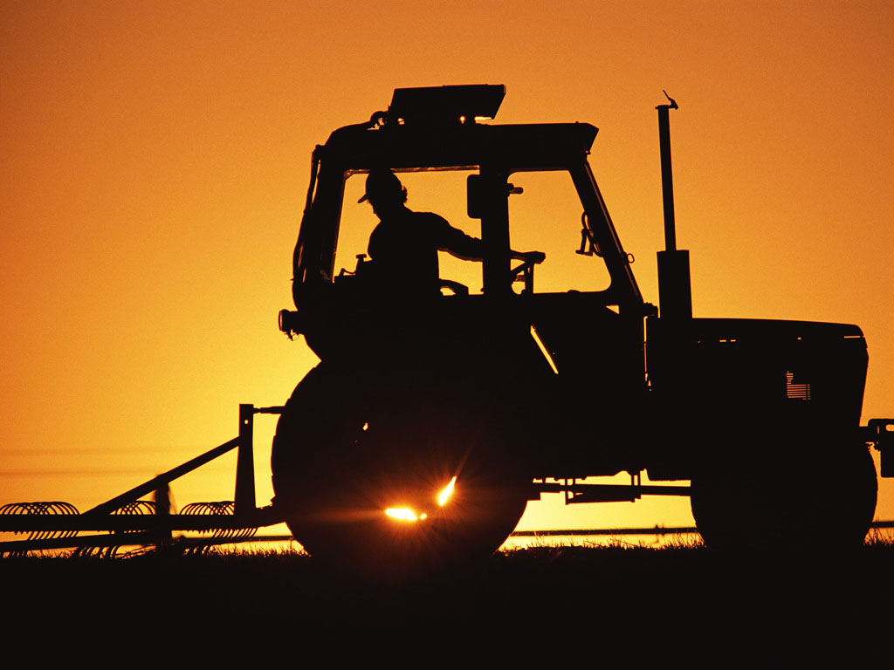
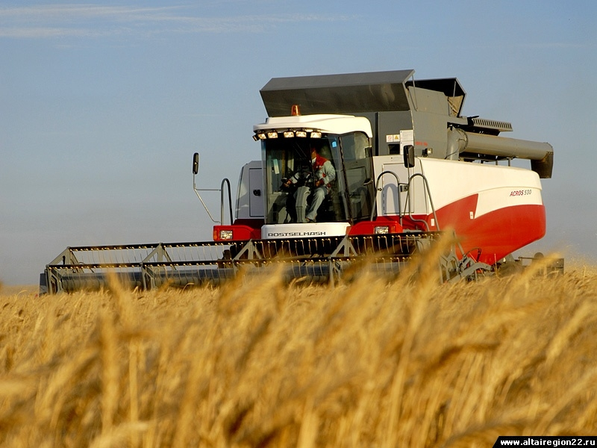
Социальная значимость профессии в обществе
Notes:
Специалисты по данному профилю — неотъемлемая часть команды авиалайнера, корабля, железнодорожного депо, машиностроительного предприятия, станции техобслуживания автотранспорта, троллейбусного депо и прочих организаций. Рабочая и бытовая техника хороша тем, что ей не нужен отдых. Всё же ей необходим уход: регулярная смазка определённых деталей, проверка на исправность, замена повреждённых деталей, наладка работы, прочистка и т. п. Поэтому мастера по этому направлению являются довольно распространённой профессией.

Slide 14
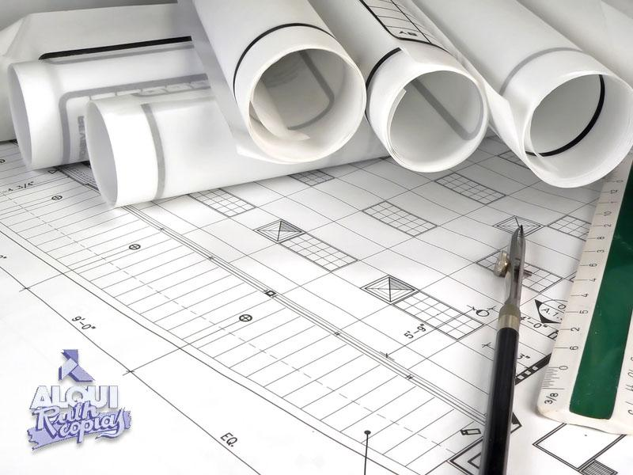
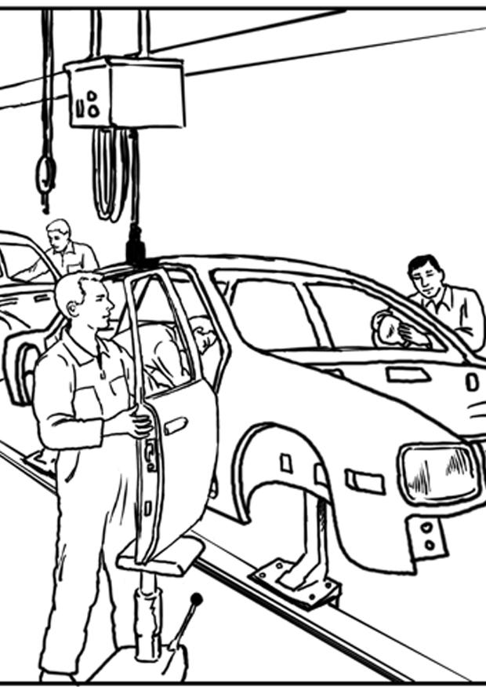
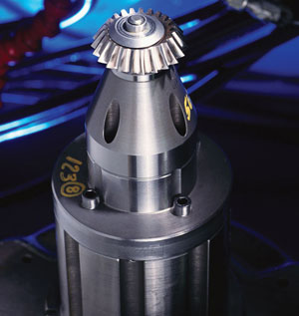
Массовость и уникальность профессии
Notes:
Человек, который обслуживает и ремонтирует технику, с одной стороны, должен работать не спеша, обдумывая свои действия, чтобы ничего не сломать. А с другой стороны, такая профессия требует умения быстро принимать решения в экстренных ситуациях, так как бездействие может принести больше вреда, чем неосторожное действие, если речь идёт о серьёзной поломке. Механик должен уверенно орудовать необходимыми инструментами и быстро соображать, от чего произошла поломка.

Slide 15
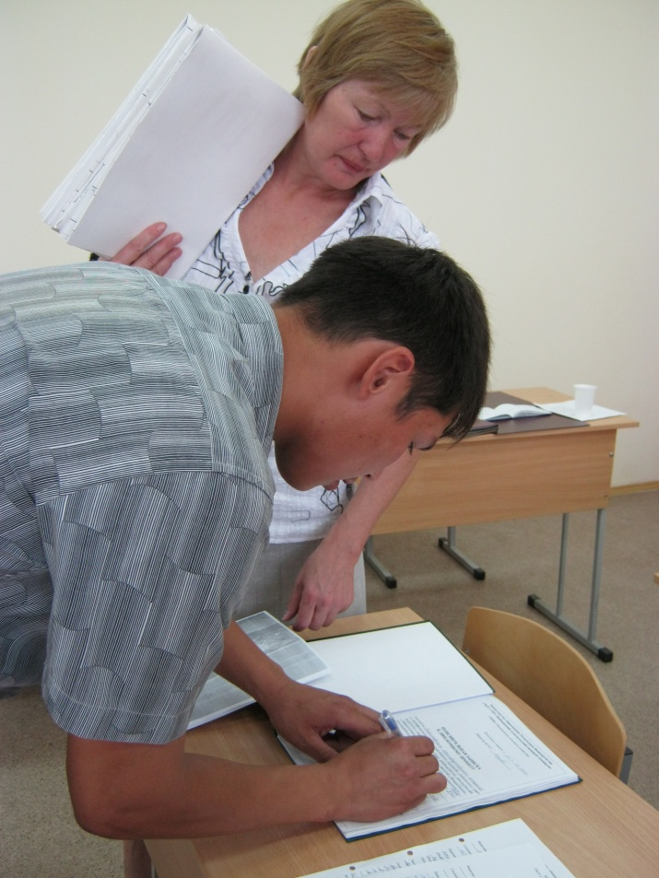
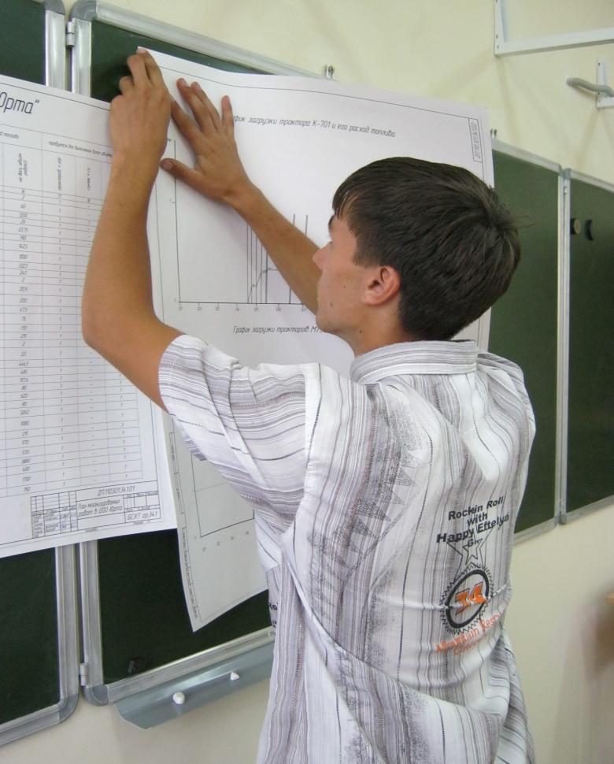
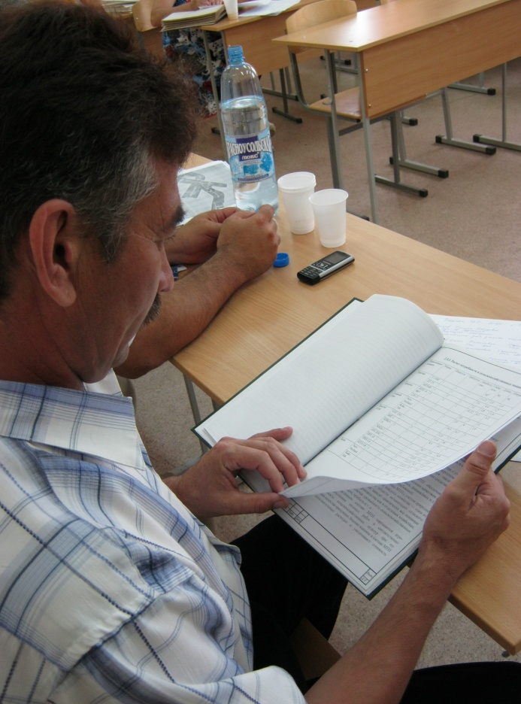
Риски профессии
Notes:
Безопасность на рабочем месте у такого человека зависит в большей степени от него самого. Это такая работа, где особенно важно соблюдать технику безопасности, ведь одно неправильное действие может травмировать и самого механика, и окружающих. Без получения высшего образования перспектив такая работа даёт не много. Окончив ВУЗ, бывший механик становится ценным специалистом, поскольку знает не только книжную теорию, но и практические навыки работы с определённым видом механизмов и электротехники.

Slide 16
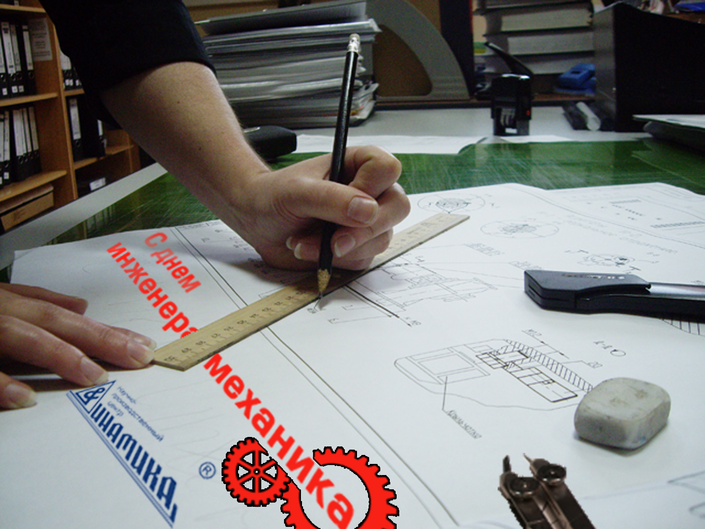
Где получить профессию
Notes:
Специалистов по обслуживанию определённого вида техники готовят в профессионально-технических училищах, средних профессиональных образовательных учреждениях и высших учебных заведениях. Большую часть обучения занимают практические занятия. Если же такой человек пойдёт дальше по своему профилю и получит высшее образование, то в дипломе будет написано «инженер-механик».

Slide 17
Благодарю за внимание
Презентацию подготовил студент
ГБОУ СПО «Баймакский сельскохозяйственный техникум»
Саглаев К.

